Slide 1






איך מספרים נתונים?
סיפור נתוני מלחמה
בניית דשבורד מועיל
תהילה כהן, מפתחת BI

Slide 2

מה נלמד
חשיבות הנתונים, בשגרה ובחירום
הנגשת מידע והפקת תובנות
בניית דשבורד יעיל וברור
Notes:
את הפירוט על השקופית עבור המציג, יש להוסיף בהערות

Slide 3
מה זה דאטה? מי צריך עכשיו נתונים?
מידע
אוסף של עובדות ונתונים, לעיתים מלווים בהסברים ובדוגמאות, שאפשר למסור אותם לאחר או לשמור אותם במערכת ממוחשבת (בלועזית: אִינְפוֹרְמַצְיָה)
ידע
כלל הידיעות בתחום מסוים
המטרה היא להפיק ידע ותובנות מהמידע הקיים
Notes:
ההבחנה החשובה היא בין מידע ונתונים גולמיים לבין ידע ותובנות שניתן להפיק וללמוד מהנתונים.

Slide 4
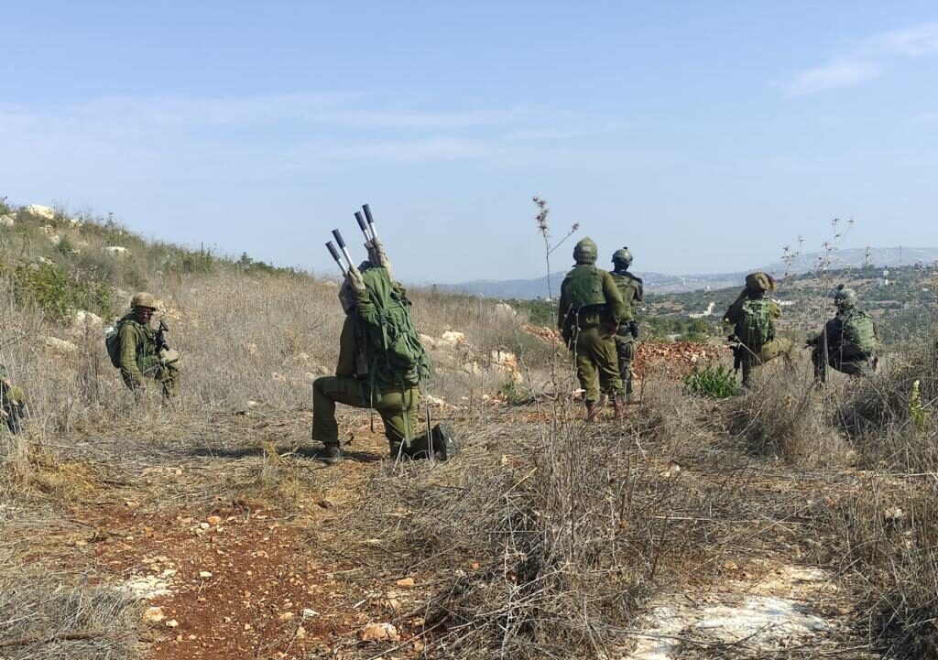

מה זה דאטה? מי צריך עכשיו נתונים?
ידע הוא כח
Notes:
דוגמאות לנתונים חשובים במלחמה ואיך אפשר לעזור אם נדע אותם:
* מלון אליו פונו ישובים – מה גילאי המפונים? יש ילדים? אנשים מבוגרים? משפחות?
מה חסר? מה הצרכים?
* חיילים בבסיסים – כמה אפודים קרמיים חסרים בפלוגה? למי חסר כפפות? מעיל?
* מתי יש אזעקות? מתי, סטטיסטית, הכי רגוע?
* הסברה – תצוגה נכונה של המספרים והנתונים יכולה לעזור בהסברה עולמית

Slide 5
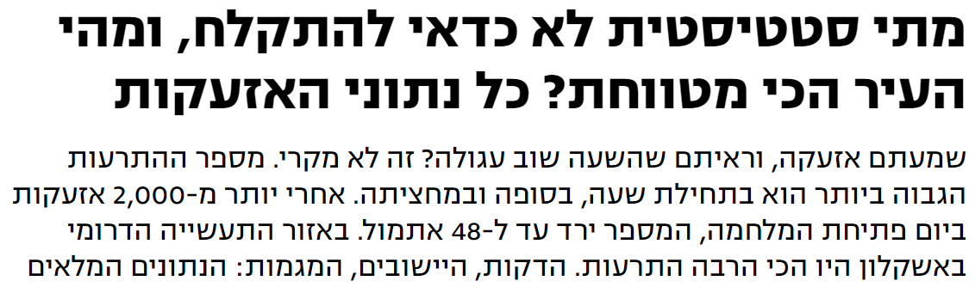
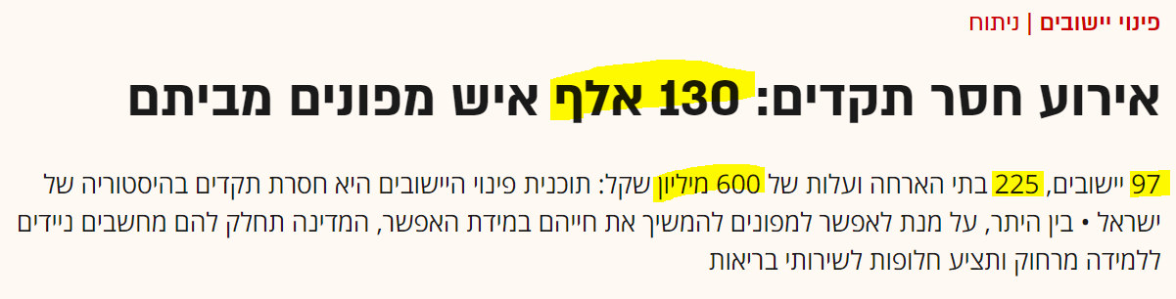
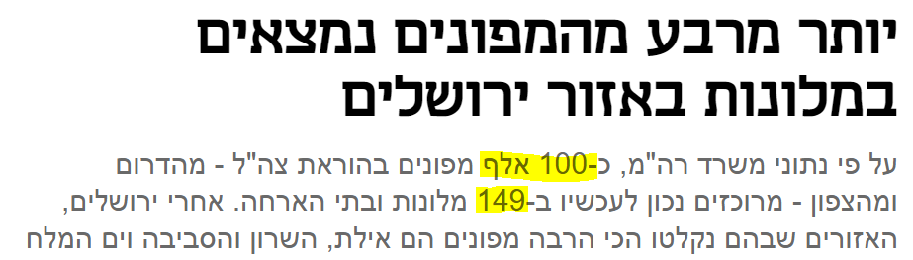
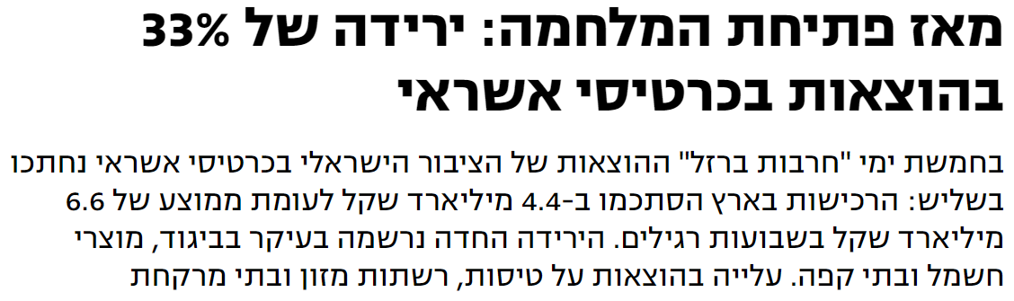
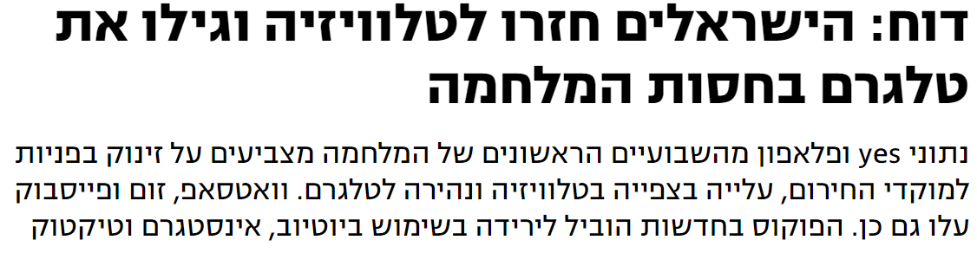
מי צריך עכשיו נתונים?
Notes:
דוגמאות מהחדשות לניתוח נתונים והסקת מסקנות
* עלויות כלכליות
* מיקומי מרכזי מפונים
* ניתוח סטטיסטי של נתוני אזעקות
* שינוי הרגלים

Slide 6
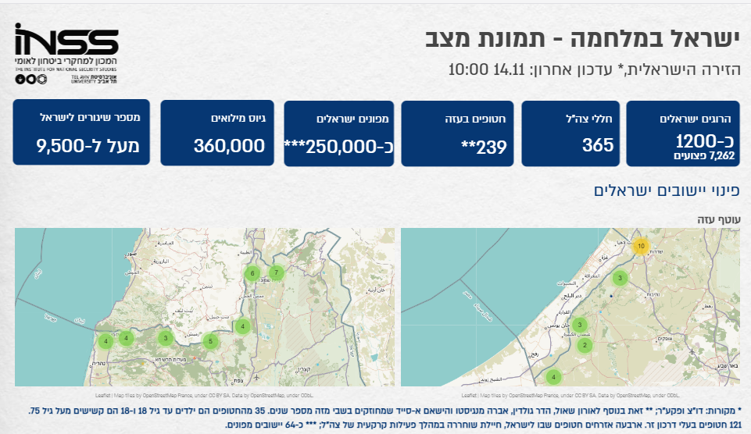
חרבות ברזל – נתונים מספרים
Notes:
דוגמאות לנתונים חשובים במלחמה ואיך אפשר לעזור אם נדע אותם:
* מלון אליו פונו ישובים – מה גילאי המפונים? יש ילדים? אנשים מבוגרים? משפחות?
מה חסר? מה הצרכים?
* חיילים בבסיסים – כמה אפודים קרמיים חסרים בפלוגה? למי חסר כפפות? מעיל?
* מתי יש אזעקות? מתי, סטטיסטית, הכי רגוע?
* הסברה – תצוגה נכונה של המספרים והנתונים יכולה לעזור בהסברה עולמית

Slide 7
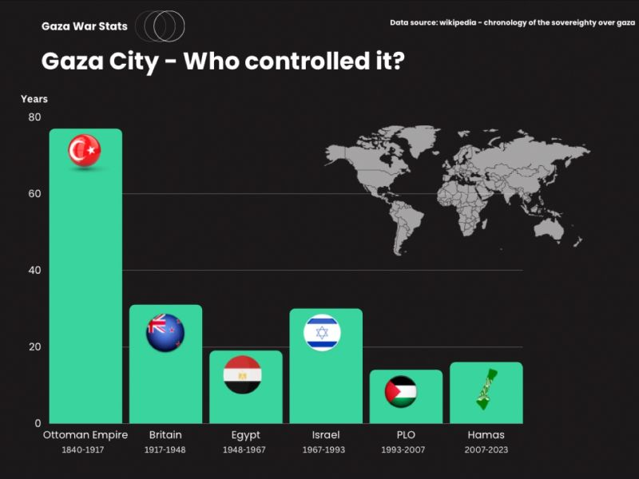
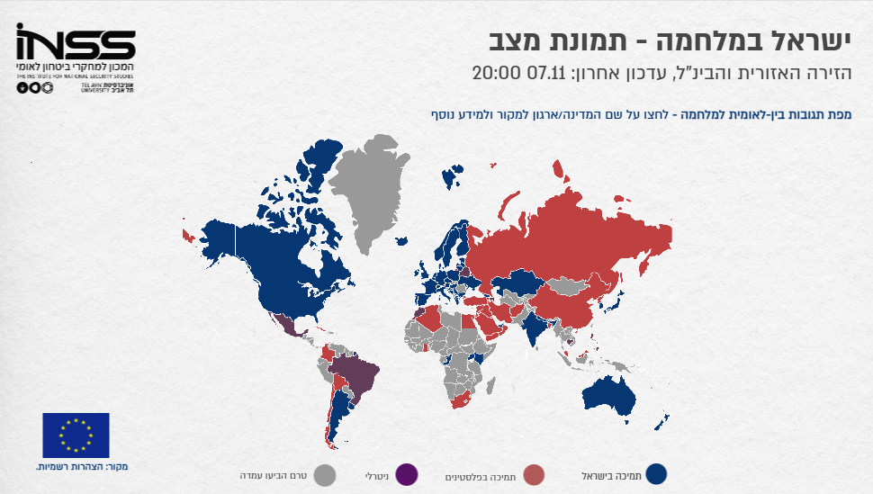
חרבות ברזל – נתונים מספרים
Notes:
דוגמאות לנתונים חשובים במלחמה ואיך אפשר לעזור אם נדע אותם:
* מלון אליו פונו ישובים – מה גילאי המפונים? יש ילדים? אנשים מבוגרים? משפחות?
מה חסר? מה הצרכים?
* חיילים בבסיסים – כמה אפודים קרמיים חסרים בפלוגה? למי חסר כפפות? מעיל?
* מתי יש אזעקות? מתי, סטטיסטית, הכי רגוע?
* הסברה – תצוגה נכונה של המספרים והנתונים יכולה לעזור בהסברה עולמית

Slide 8
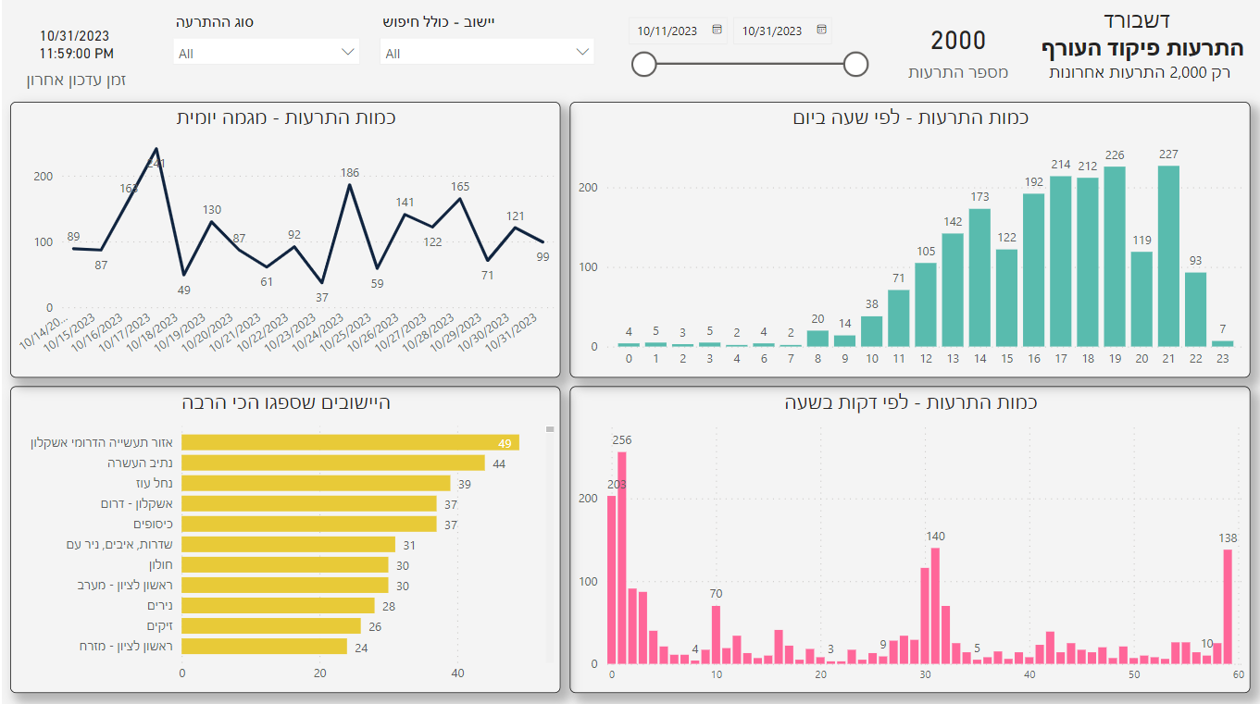
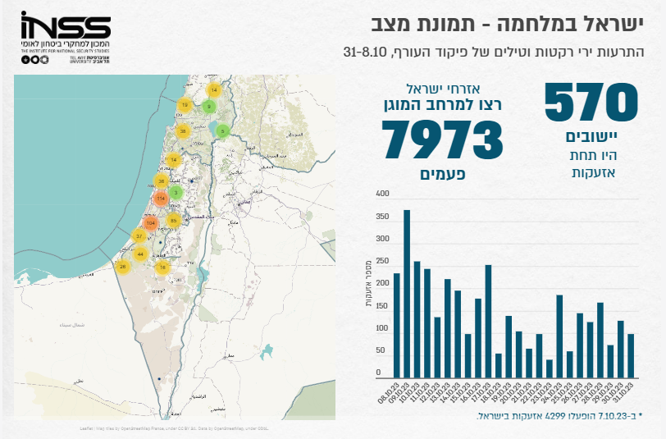
חרבות ברזל – נתונים מספרים
Notes:
דוגמאות לנתונים חשובים במלחמה ואיך אפשר לעזור אם נדע אותם:
* מלון אליו פונו ישובים – מה גילאי המפונים? יש ילדים? אנשים מבוגרים? משפחות?
מה חסר? מה הצרכים?
* חיילים בבסיסים – כמה אפודים קרמיים חסרים בפלוגה? למי חסר כפפות? מעיל?
* מתי יש אזעקות? מתי, סטטיסטית, הכי רגוע?
* הסברה – תצוגה נכונה של המספרים והנתונים יכולה לעזור בהסברה עולמית

Slide 9

איך הופכים נתונים לסיפור?
שימוש בוויזואליזציה ותצוגה של הנתונים מאפשרת לספר את הסיפור בצורה קלה ופשוטה להבנה
דשבורד – הגדרה:
תצוגה המארגנת את המידע החשוב ביותר הנחוץ להשגת מטרה אחת או יותר. התצוגה מגובשת ומאורגנת במסך יחיד, באופן המאפשר "לקלוט" אותה בחטף
Notes:
את הפירוט על השקופית עבור המציג, יש להוסיף בהערות

Slide 10
שלבים בבניית דשבורד
מציאת מקורות עם נתונים אמינים
טיוב, סדר ועיבוד המידע כדי שיהיה נגיש לשימוש
ניתוח המידע והנגשתו בצורה ויזואלית שתאפשר להפיק תובנות וידע
Notes:
מציאת מקורות עם נתונים אמינים
אתרי משרדי ממשלה, אתרי חדשות אמינים, מידע רשמי של עיריות וגורמים רשמיים אחרים
טיוב, סדר ועיבוד המידע כדי שיהיה נגיש לשימוש
פעמים רבות המידע לא מגיע בצורה נוחה לניתוח, ויש לסדר אותו לפני השימוש. ניתן להשתמש באקסל, או ב power query ב PBI
ניתוח המידע והנגשתו בצורה ויזואלית שתאפשר להפיק תובנות וידע
הנגשת מידע ויצירת ויזואליזציה צריכה להיות מועילה וברורה. גרף לא צריך להיות מגניב, אלא ברור ומסביר.

Slide 11




1. מציאת נתונים
      מקורות מידע אמינים
איסוף נתונים
Notes:
מציאת מקורות עם נתונים אמינים
אתרי משרדי ממשלה, אתרי חדשות אמינים, מידע רשמי של עיריות וגורמים רשמיים אחרים

Slide 12

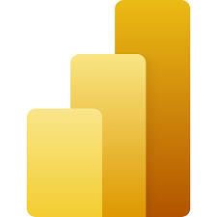

2. טיוב ועיבוד המידע
Notes:
טיוב, סדר ועיבוד המידע כדי שיהיה נגיש לשימוש
פעמים רבות המידע לא מגיע בצורה נוחה לניתוח, ויש לסדר אותו לפני השימוש. ניתן להשתמש באקסל, או ב power query ב PBI
ניתוח המידע והנגשתו בצורה ויזואלית שתאפשר להפיק תובנות וידע
הנגשת מידע ויצירת ויזואליזציה צריכה להיות מועילה וברורה. גרף לא צריך להיות מגניב, אלא ברור ומסביר.

Slide 13
3. ניתוח נתונים והצגה ויזואלית
      מה? מהם הנתונים?
      למה? כותרת ברורה המחדדת את הנושא והבעיה
      איך? יצירת תצוגות יעילות ונכונות
Notes:
ניתוח המידע והנגשתו בצורה ויזואלית שתאפשר להפיק תובנות וידע
הנגשת מידע ויצירת ויזואליזציה צריכה להיות מועילה וברורה. גרף לא צריך להיות מגניב, אלא ברור ומסביר.
קווים מנחים לחשיבה: מה, למה, איך?

Slide 14


כלים לתצוגה נכונה
5
      מקרא והסבר
      צבעים
      עד 5 תצוגות
Notes:
כללי אצבע שחשוב להקפיד:
עד 5 תצוגות במסך
צבעים – שימוש בצבעים המתאימים לנתונים, עקביות בצבעים (אם כחול הוא גברים וורוד נשים, נקפיד על שימוש עקבי בכל הגרפים)
מקרא והסבר – נוסיף מקרא אם נדרש, והסבר לגבי אופן שימוש אם יש
בחירת גרפים מתאימים לנתונים

Slide 15
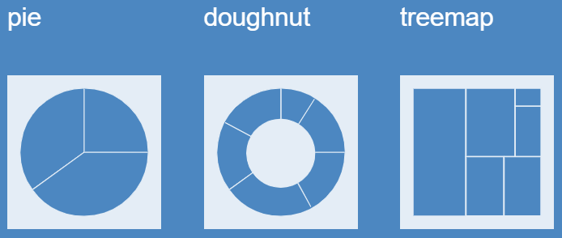
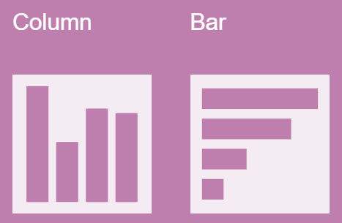
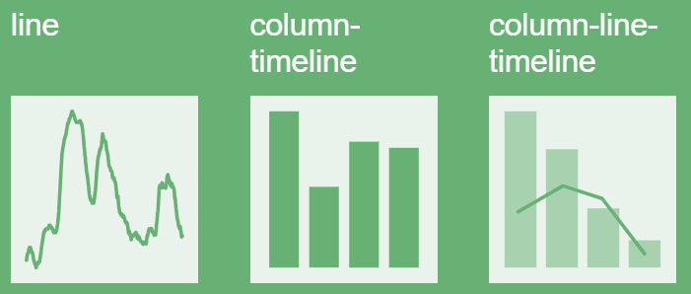
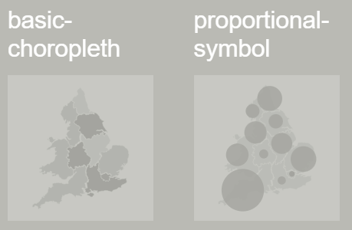
מקור: מילון תצוגות
בחירת גרפים מתאימים
חלק משלם
השוואה
לאורך זמן
מיקום
Notes:
כללי אצבע שחשוב להקפיד:
עד 5 תצוגות במסך
צבעים – שימוש בצבעים המתאימים לנתונים, עקביות בצבעים (אם כחול הוא גברים וורוד נשים, נקפיד על שימוש עקבי בכל הגרפים)
מקרא והסבר – נוסיף מקרא אם נדרש, והסבר לגבי אופן שימוש אם יש
בחירת גרפים מתאימים לנתונים

Slide 16

בואו נבנה יחד דשבורד ☺
Notes:
דשבורד לדוגמא המציג את סיפור נתוני הפינוי הישובים

Slide 17
בניית דשבורד ב Power BI
Power BI הוא כלי של Microsoft להצגת נתונים ויזואלית. בשימוש נפוץ בתחום ניתוח הנתונים בעולם ובישראל
Notes:
את הפירוט על השקופית עבור המציג, יש להוסיף בהערות

Slide 18
סיפורה של תוכנית "משב רוח"
בעקבות הלחימה, המדינה הפעילה תוכנית פינוי ישובים הקרובים לגבולות הלחימה בצפון ובדרום הארץ. הישובים פונו לבתי מלון ובתי הארחה ברחבי הארץ.
כמה ישובים פונו?
כמה תושבים פונו?
מי האוכלוסיה ביישובים הללו – כמה תלמידים בבתי ספר? כמה ילדי גן? כמה מבוגרים (מעל 65)?

Slide 19
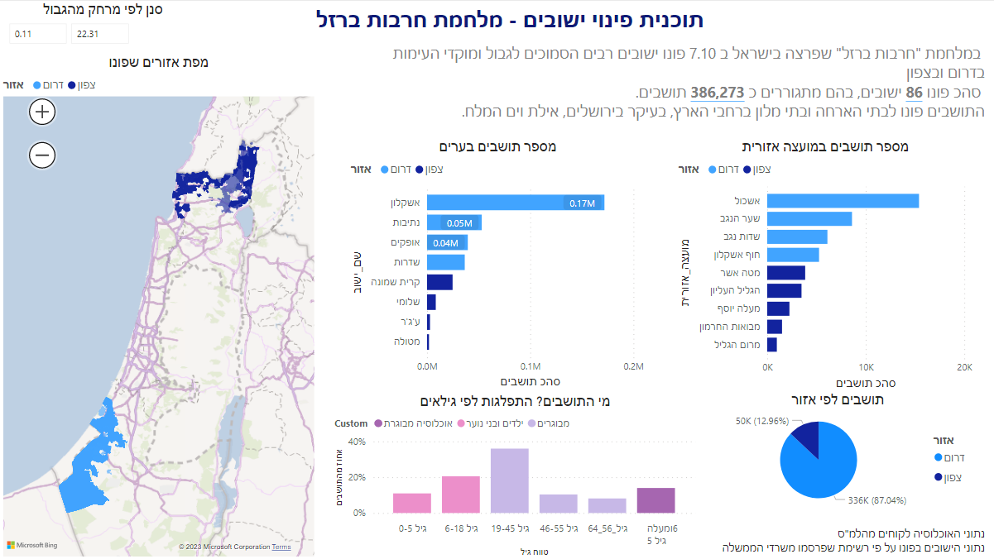
Notes:
דשבורד לדוגמא המציג את סיפור נתוני הפינוי הישובים

Slide 20
קישורים לדוגמאות נוספות ומקורות מידע:
אתר אינטראקטיבי המספר את הסיפור של 7.10 https://oct7map.com/
דשבורדים של המכון למחקרי ביטחון לאומי במגוון היבטים הקשורים למלחמה https://www.inss.org.il/he/publication/war-data/
קישור לנתונים רלוונטים (מתעדכנים כל הזמן) https://github.com/yuval-harpaz/alarms
סיפור רקטות לישראל http://rocketalert.live/
למ"ס (לשכה מרכזית לסטטיסטיקה)
Data Gov – אתר רשמי של מאגרי מידע ממשלתיים https://data.gov.il/dataset/
Notes:
את הפירוט על השקופית עבור המציג, יש להוסיף בהערות

Slide 21
לסיכום
מהם נתונים, חשיבות נתונים
הנגשת מידע והפקת תובנות
כלים לבניית דשבורד
Notes:
את הפירוט על השקופית עבור המציג, יש להוסיף בהערות

Slide 22
?שאלות
Notes:
נעבור לתרגול, בהצלחה!

Slide 23
!ביחד ננצח
תודה רבה
Notes:
נעבור לתרגול, בהצלחה!

